Slide 1
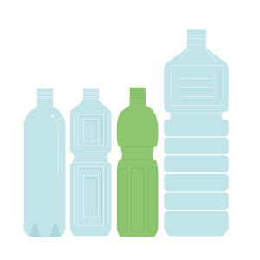

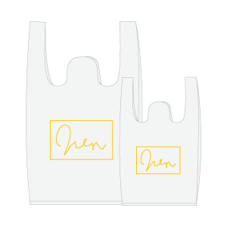
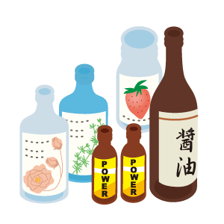

資料１
容器包装リサイクル制度について
令和５年１２月
公益財団法人 日本容器包装リサイクル協会

Slide 2
目 次
はじめに
容器包装リサイクル制度の概要
特定事業者が負担する再商品化委託料金
リサイクルの状況と成果
その他
  識別表示について
  リチウムイオン電池等の発火物が原因になる発煙・発火トラブル
  プラスチック資源循環促進法について
  公益財団法人日本容器包装リサイクル協会について

Slide 3
１．はじめに

Slide 4



持続可能な社会構築に向けての世界の動向
2015年９月 国連加盟193か国 「持続可能な開発目標（ＳＤＧｓ）」
：Sustainable Development Goals
「国連持続可能な開発サミット」で採択されました。国連加盟193か国が2016年～2030年の15年間で達成するために掲げた17の目標と、それらを達成するための具体的な169のターゲットで構成されています。全世界の「誰ひとり取り残されない」ことを目指し、先進国と途上国が一丸となって達成すべき目標です。
今日、世界各地で進展がみられますが、2030年までにSDGsを達成するには、取り組みのスピードを速め、規模を拡大しなければなりません。2020年1月、SDGs達成のための「行動の10年（Decade of Action)）がスタートしました。
日本では2019年12月に取組の指針となる「SDGs実施指針改定」が、2021年６月に自発的国家レビュー（VNR: Voluntary National Review）が、2017年から毎年、政府の施策のうちの重点項目を整理した「SDGsアクションプラン」が策定されています。
12.5
2030年までに、廃棄物の発生防止、削減、再生利用及び再利用により、廃棄物の発生を大幅に削減する。
14.1
2025年までに、海洋ごみや富栄養化を含む、特に陸上活動による汚染など、あらゆる種類の海洋汚染を防止し、大幅に削減する。

Slide 5
2015年12月 気候変動枠組条約に加盟する全196カ国
「パリ協定」
国連気候変動枠組条約締約国会議（COP21）において採択され、2016年に発効した、京都議定書に代わる、2020年以降の温室効果ガス排出削減等のための新たな国際枠組みです。歴史上はじめて全ての国が参加する合意です。加盟各国が、温室効果ガス（主に二酸化炭素）の削減目標を作成・提出・維持する義務と、当該削減目標を達成するための国内対策を施す義務を負います。
日本では、2021年4月22日の気候サミットにおいて菅総理大臣から、2030年度において温室効果ガスの2013年度からの46％削減を目指すことが宣言され、さらに、50％の高みに向け挑戦を続けていく決意が表明されました。
＜各国の2030年目標＞
＜直近の国連気候変動枠組条約締約国会議（COP）動向＞
2021年２月 | 米国、パリ協定復帰
2021年４月 | 気候サミットで菅総理大臣が新たな目標を宣言するスピーチ（2013年度から46％削減）
2021年10月 | 日本は「パリ協定に基づく成長戦略としての長期戦略」を閣議決定し、国連へ提出
2022年11月 | COP27（エジプト シャルム・エル・シェイク）「シャルム・エル・シェイク実施計画」
2023年11月30日～12月12日 | COP28はアラブ首長国連邦（UAE）・ドバイで開催予定
＊BAU：追加的な対策を講じなかった場合の温室効果ガスの排出量
出典：外務省ホームページ

Slide 6
２．容器包装リサイクル制度の概要

Slide 7
循環型社会形成の推進に関する日本の法体系
環境基本法（Ｈ５年公布、最終改正Ｒ３年９月）
廃棄物処理の優先順位を
〔１〕発生抑制、〔２〕再使用、〔３〕再生利用、〔４〕熱回収、〔５〕適正処分と明記
「環境基本計画」の策定（概ね5年ごとに見直し） （Ｈ30年４月 第五次基本計画）
循環型社会形成推進基本法（基本的枠組法） （Ｈ13年1月完全施行）
「循環型社会形成推進基本計画」の策定（概ね5年ごとに見直し） （Ｈ30年６月 第四次基本計画）
再生利用の推進
識別表示の義務付け
廃棄物の適正処理
廃棄物処理法 （Ｓ45年公布、最終改正Ｒ４年６月）
資源有効利用促進法 （Ｈ13年４月施行）
プラスチック資源循環促進法 （Ｒ４年４月施行）
素材に着目した包括的な法制度
一般廃棄物の減量と資源の有効活用
個別物品の特性に応じたリサイクル法
容器包装
リサイクル法
（Ｈ７年制定、Ｈ９年４月施行、Ｈ12年４月全面施行）
（Ｈ18年６月改正、Ｈ20年４月改正法全面施行）
家電リサイクル法
(Ｈ13年４月施行)
食品リサイクル法
(Ｈ13年５月施行)
建設リサイクル法
(Ｈ14年５月施行)
自動車
リサイクル法
(Ｈ17年１月本格施行)
小型家電
リサイクル法
(Ｈ25年４月施行)
グリーン購入法 （Ｈ13年４月施行）

Slide 8
容リ法制定の経緯
背景は、最終処分場、60％、そしてドイツ。
制定当時、一般廃棄物の最終処分場（埋立地）が何も対応しなければ７～９年で溢れてしまう状況でした。
家庭から出るごみの約60％（容積比）が容器包装であったため、「これを何とかしよう」となりました。
ドイツでは1991年（容リ法ができる４年前）から容器包装のリサイクルを実施しており、国際的に遅れをとるわけにはいきませんでした。

Slide 9
容器包装リサイクル法の目的
家庭から一般廃棄物として排出される容器包装
廃棄物のリサイクル制度を構築することにより、
一般廃棄物の減量と資源の有効活用を図ることを
目的としています。
消費者は「排出抑制」「分別排出」し、市町村は「分別収集」し、事業者は「再商品化（リサイクル）」の責務を負う（拡大生産者責任（ＥＰＲ)の導入）という各々の役割分担が明確化されています。

Slide 10
再商品化事業スキーム
＜社数等は令和４年度実績＞
消 費 者 【分別排出】
特 定 事 業 者 【再商品化義務】
（容器メーカーや商品メーカー等）80,120社
●容器包装を用いた商品の販売
●分別排出
●再商品化
実施委託料
（認定計画分
を含む）
●契約
（再商品化委託）
●拠出委託料
￥
￥
全国の商工会議所・
商工会に業務委託
●合理化拠出金
（指定法人）
公益財団法人
日本容器包装リサイクル協会
●市町村委託料
①容リ（小規模）分
②製品プラ分
＜協会はコーディネーター役＞
●契約
（容リ法・プラ法に
基づく各種契約）
●再商品化委託
費用(逆有償分)
（容リ分・認定計画分
・製品プラ分を含む）
●有償入札分
●選定
●分別収集
￥
￥
●契約
（再商品化実施
・認定計画）
●有償入札拠出金
￥
●再商品化実施契約
￥
￥
●入札
市 町 村
【分別収集】
1,592市町村
再商品化事業者
（リサイクルの実施）
142社
再商品化製品
利用事業者
（●契約・認定計画）
●再商品化製品の販売
●収集物の引渡し
（①容リ分 ②製品プラ分
③認定計画分）
10

Slide 11
廃棄物の区分
廃 棄 物
産業廃棄物
排出した事業者が処理
事業活動に伴って生じた廃棄物のうち、燃え殻、汚泥、廃油、廃酸、
廃アルカリ、廃プラスチック類等、政令で定める20種類の廃棄物
特別管理産業廃棄物： 原油などの爆発性、廃酸、廃アルカリなどの毒性、感染性など人の健康又は生活環境に係る被害を生ずるおそれがあるもの
一般廃棄物
（産業廃棄物以外の廃棄物）
市町村が処理
容リ法が対象とする容器包装はここに含まれる
ごみ
家庭系ごみ： 家庭から排出される廃棄物
事業系ごみ： 事業者が排出する産業廃棄物以外の廃棄物
し尿
特別管理一般廃棄物（家電製品に含まれるPCBや感染性一般廃棄物）

Slide 12
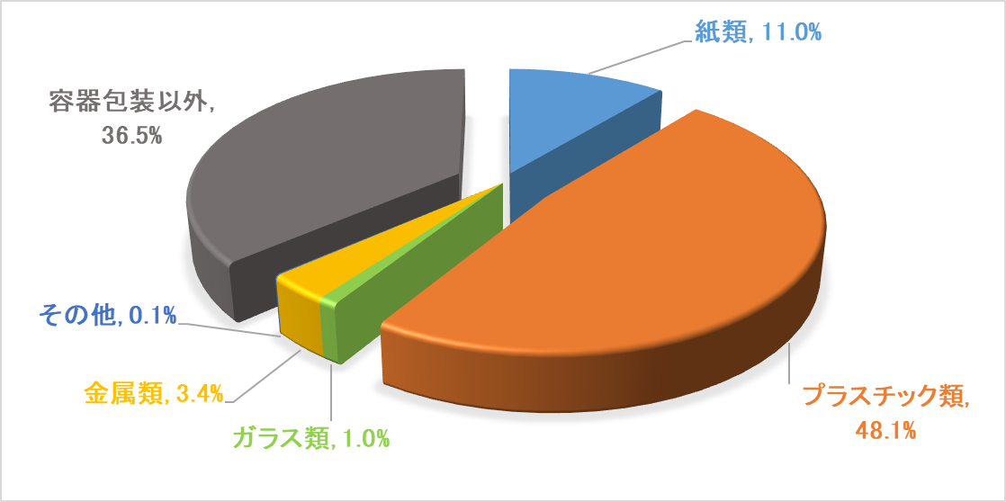
家庭ごみ中の容器包装廃棄物の割合
（令和４年度・容積比）
容器包装が約64％、容器包装以外が約36％。
容器包装
63.5％
※四捨五入による端数処理の関係で、合計値が合わない場合がある。
（出典：環境省「容器包装廃棄物の使用・排出実態調査の概要（令和４年度）」）

Slide 13
分別収集及び再商品化の対象となる容器包装
分別収集の対象となる容器包装は８種類。その内４種類は特定事業者が再商品化の義務を負います。
特定事業者に再商品化の義務有り
特定事業者に再商品化の義務無し
ＰＥＴボトル
（食料品（醤油、乳飲料等、その他調味料）、清涼飲料、酒類）
※「食料品」区分には平成29年４月より、「アルコール製発酵調味料が追加されました。
容器包装廃棄物
プラスチック
プラスチック製容器包装
（発泡スチロールトレイを含む）
ガラス
ガラスびん
（無色、茶色、その他色に分別）
紙製容器包装
紙
紙パック
（アルミニウムを使用したものは、紙製容器包装に分類される）
段ボール
金属
アルミ缶
スチール缶
容リ法制定時、ガラスびん・PETボトル・紙製容器包装・プラスチック製容器包装の４素材は、資源価値が低いため、市町村が分別収集してもお金を支払わないとリサイクルできない状態（これを逆有償といいます）でした。一方、紙パック・段ボール・アルミ缶・スチール缶の４素材は、資源価値が高いためお金を払わないでもリサイクルされる状態（これを有償といいます）であったため、再商品化義務の対象から除外されました。

Slide 14
容リ法の対象となる容器包装
「容器」とは商品をいれるもの（袋を含む）、「包装」とは商品を包むものです。また、有料のレジ袋であっても、容器包装リサイクル法では再商品化義務の対象です。
容リ法第二条では、以下のとおり定義されています。
この法律において「容器包装」とは、商品の容器及び包装（＊商品の容器及び包装自体が有償である場合を含む。）であって、当該商品が費消され、又は当該商品と分離された場合に不要になるものをいう。
どんな容器包装が該当するのかを判断する目安は、
１）中身が商品か
２）中身と分離した際に不要となるか
３）社会通念上、容器包装と考えられるか
＊）Ｈ18年の法改正で、有料で提供されたレジ袋も法の対象とするために、“商品の容器及び包装自体が有償である場合を含む”が追加されました。
有償で提供される容器包装であっても、それと同時に購入される商品を入れ、又は包むもの、即ち商品と一体性を有するものとして提供される場合は、容器包装に該当することになりました。

Slide 15
レジ袋有料化について
～2020.7.1 プラスチック製買物袋の有料化スタート、改正省令施行～
１．対象となる事業者 | ２．対象となる買物袋 | ３．価格設定と売上の使途
プラスチック製買物袋を扱う小売業に属する事業を営む全ての事業者が対象。小売業ではない事業者であっても、事業の一部として小売事業を行っている場合は有料化の対象となる。 | 対象となるのは、購入した商品を持ち運ぶために用いる、持ち手のついたプラスチック製買物袋。 | 価格も売り上げの使途も、事業者自ら設定する。 ただし、1枚あたりの価格が1円未満になるような価格設定をすることは有料化にあたらない。
有料化の対象外となる買物袋
①プラスチックのフィルムの厚さが50マイクロメートル以上のもの
②海洋生分解性プラスチックの配合率が100％のもの
③バイオマス素材の配合率が25％以上のもの
※“有料化“の対象外となっても、“リサイクルの義務”については対象です。
リサイクルの義務に変わりはない
有料のレジ袋であっても、容器包装リサイクル法では再商品化義務の対象とされている。
有料であっても、家庭からごみとして排出されるため、リサイクルする必要がある。
詳しくは経済産業省のホームページ（下記URL）をご確認ください。
https://www.meti.go.jp/policy/recycle/plasticbag/plasticbag_top.html

Slide 16
法の対象となる容器包装の具体例
容器の蓋、キャップ、中栓も対象です。
１．ガラスびん |  | ・牛乳びん ・ビールびん ・酒のびん ・化粧品のびん
２．ＰＥＴボトル |  | ・清涼飲料水のボトル ・醤油のボトル ・麺つゆのボトル ・乳飲料のボトル ・食酢、調味酢のボトル
３．紙製容器包装 |  | ・医薬品の箱 ・お菓子の箱 ・紙製手提げ袋 ・洗剤の箱 ・贈答品の箱やその中の台紙、中仕切り ・ワイシャツの中の台紙
 | 包装の例 | ・デパート等で商品を包む包装紙 ・板ガムの胴巻き
４．プラスチック製容器包装 |  | ・お菓子、パン、その他食品や調味料のフィルム袋（ビニール袋） ・生鮮食料品のトレイ ・スーパー、コンビニ等の弁当や惣菜の容器 ・スーパー、コンビニ等のレジ袋 ・ＰＥＴボトルのプラ製キャップ ・シャンプーのボトル、キャップ（ポンプタイプはポンプ部分も） ・卵パック
 | 包装の例 | ・生鮮食料品にトレーと同時に用いられるラップフィルム ・ＰＥＴボトルのラベル（分離可能の場合） ・飴等の個包装に用いられる端をひねってあるプラスチックフィルム

Slide 17
法の対象とならない容器包装
容リ法における「容器・包装」の定義から、対象とならない代表的な事例
対象でない具体的事例 | 理由
手紙やダイレクトメールを入れた封筒 | 中身が商品でないため。
クリーニングの袋 | 役務の提供に使われているため。 （商品を入れたものではないため）
商品券を入れた袋
ＣＤ、ＤＶＤのケース | 中身と分離した場合に、不要とならない ため。
楽器、カメラ等のケース
ラベル、ステッカー、シール、テープ類 | 社会通念上、容器包装とは判断しない ため。
にぎり寿司の中仕切り

Slide 18
再商品化（リサイクル）義務を負う事業者
① 特定容器利用事業者
⇒販売する商品に特定容器を用いる事業者
（特定容器入りの商品を輸入する場合も含む）
② 特定容器製造等事業者
⇒特定容器を製造する事業者
（特定容器入りの商品を輸入する場合及び特定容器の輸入を含む）
③ 特定包装利用事業者
※ 下記の小規模事業者は適用除外。売上高と従業員数のいずれの
基準も満たす場合。
業種 | 製造業等、社団・財団法人、 学校法人等 | 小売業、サービス業、卸売業
年間売上高 | ２億４千万円以下 | ７千万円以下
常時使用の従業員数 | かつ20名以下 | かつ５名以下

Slide 19
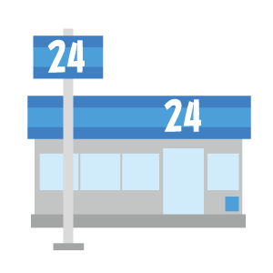


プライベートブランド（ＰＢ）商品の場合の再商品化義務
容器の形状やデザイン、自社の商標の表示をプライベートブランド（ＰＢ）オーナー（下図Ａ社）が指定する場合、ＰＢオーナー（Ａ社）に『容器利用事業者』の義務が課される。
ＰＢオーナー：Ａ社
（ＰＢ商品の販売者）
Ａ社に容器利用事業者としての再商品化義務が課される
Ｂ社に再商品化
義務は課されない
指示
容器製造等事業者の義務はＣ社
納品
商品製造事業者：Ｂ社
小売店の指示どおりに
容器を発注
容器製造事業者：Ｃ社
納品

Slide 20
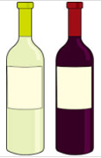





輸入の委託・受託における再商品化義務
下図商社Ａ社が輸入会社Ｂ社に対し、ボトル（ガラスびん）入りのワインの輸入を委託した場合、Ａ社に容器利用事業者と容器製造等事業者の両方の義務が課される。
＜ラベルの事例＞
Ａ社に容器利用事業者と容器製造等事業者の両方の義務が課される
品 目 果実酒
内容量 ７５０ml
アルコール分 １３％
原産国 フランス
輸入者 Ａ商事株式会社
住 所 東京都○○区○○１
販売
商社：Ａ社
※
小売店：Ｃ社
指示
納品
輸入
輸入会社：Ｂ社
海外の
ワインメーカー
※但し、P１９同様に容器の形状やデザイン、自社の商標の表示をプライベートブランド（ＰＢ）オーナー
（図中C社）が指定する場合、ＰＢオーナー（C社）に利用事業者と製造等事業者の両方の義務が課される。

Slide 21
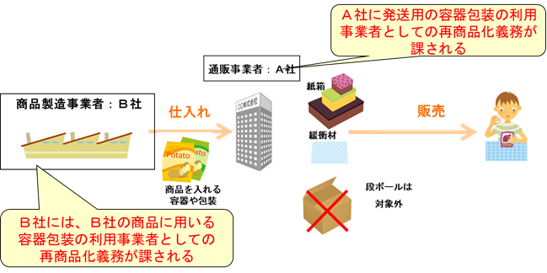

通信販売事業（ＥＣサイト出店を含む）における再商品化の義務
ケース１；仕入れた商品を通信販売する場合
仕入れた商品を通信販売する場合、通信販売事業者には商品の発送用に利用する箱（段ボールを除く）や緩衝材（容器又は包装に該当）などの『容器包装利用事業者』の再商品化義務が課される。

Slide 22
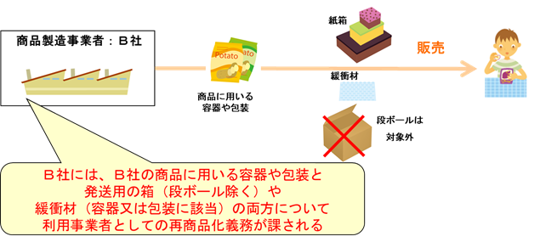
通信販売事業（ＥＣサイト出店を含む）における再商品化の義務
ケース２；商品製造事業者が通信販売する場合
商品製造事業者が通信販売する場合、中身の商品に用いる容器や包装と併せて、商品の発送用に利用する箱（段ボールを除く）や緩衝材（容器又は包装に該当）などの両方について『容器包装利用事業者』の再商品化義務が課される。

Slide 23
特定事業者の再商品化義務履行方法
★義務を果たす方法は３通りあるが、実際は殆んど（99.9%超）が指定法人ルート。
指定法人ルート
（容リ法第１４条）
＜社数は令和４年度実績＞
自主回収ルート
（容リ法第１８条）
独自ルート
（容リ法第１５条）
特定事業者
（８０，１２０社）
特定事業者
（４９社）
特定事業者
再商品化委託料金を払って、義務履行を委託
回収
指定法人
再商品化委託
再商品化委託
再商品化事業者
再商品化事業者
販売店
市町村（分別収集＆保管）
消費者（分別排出）
（自主回収ルートと独自ルートは主務大臣の認可が必要）

Slide 24
再商品化義務不履行事業者への対応
容リ法第三十九条、第四十条による規定
１．主務大臣による報告の徴収
２．主務大臣の命を受けた職員による立入検査
容リ法第十九条、第二十条、第四十六条による規定
１．主務大臣による指導、助言
２．主務大臣による勧告
３．主務大臣による公表
４．主務大臣による命令
５．100万円以下の罰金
＊罰金額はＨ18年の法改正で、50万円から100万円に引き上げられました。
＊ただ乗り事業者の義務履行に時効はありません。

Slide 25
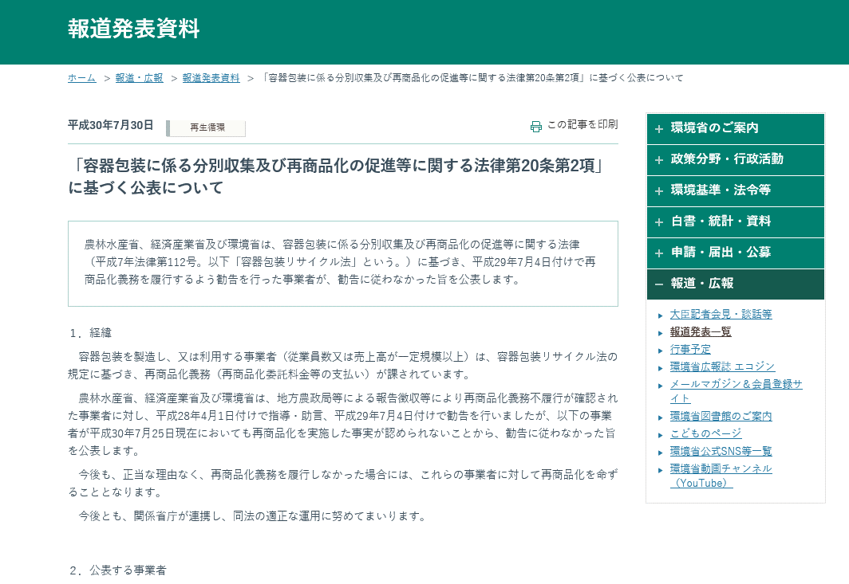
再商品化義務不履行に対する罰則の適用
○社名『公表』
・平成17年４月20日：11件 ・平成17年９月９日：58件
・平成18年１月18日：８件 ・平成20年12月19日：２件
・平成23年７月21日：３件 ・平成27年３月27日：７件
・平成29年７月４日：１件 ・平成30年７月30日：１件
○『命令』
・平成18年１月18日：36件
出典：環境省ホームページ

Slide 26
帳簿記載の義務
帳簿は、再商品化義務量算出の基となると同時に、義務履行の証明ともなるものです。
そのため、ガラスびん・ＰＥＴボトル・紙製容器包装・プラスチック製容器包装を利用したり、製造等する特定事業者は、帳簿を備え、販売商品に用いた容器や包装、あるいは製造・輸入した容器について１年ごとに記載し、５年間保存することが義務づけられています。(容リ法第38条）
なお、主要記載事項については主務省令第30条で定められています。
※帳簿の記載をせず、虚偽の記載をし、又は帳簿を保存しなかった場合は、20万円以下の罰金と定められています。
詳しくは当協会のホームページをご確認ください。
https://www.jcpra.or.jp/container/obligation_penalties/books_guidelines/tabid/726/index.php

Slide 27
３．特定事業者が負担する再商品化委託料金

Slide 28


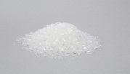

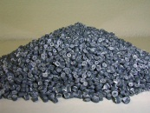

特定事業者が負担する再商品化委託料
再商品化義務を有する特定事業者が、指定法人ルートで再商品化を実施するために指定法人（容リ協会）に支払う委託料。
再商品化委託料は２種類あります
①再商品化実施委託料（以下、「実施委託料」という）
→リサイクルの実施に伴う委託料。
リサイクル協会
再商品化事業
特定事業者
再商品化
実施委託料
再商品化事業者
再商品化委託料
②拠出委託料
→「市町村への資金拠出制度（容リ法第10条の２）」に伴う委託料。
特定事業者
リサイクル協会
市町村
拠出委託料
合理化拠出金
特定事業者は①②両方を支払うことで再商品化の義務を履行したとみなされます。

Slide 29
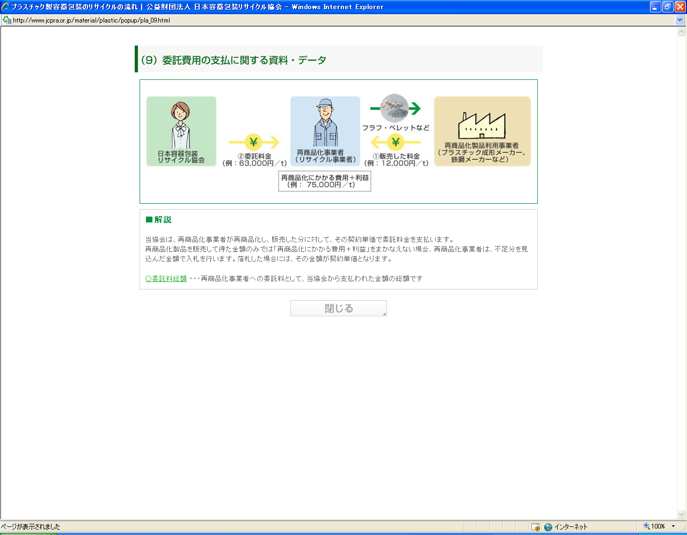
実施委託料について
市町村が収集しても、処理費用を支払わなければ再生処理できないもの（「逆有償」）を、再商品化（リサイクル）するために必要な経費として使われます。
（再商品化事業者に支払われる再商品化委託費用・容リ協会経費ほか）
基本的な仕組み（逆有償）～プラスチック製容器包装の事例～
②委託料金
（例：５０，０００円／トン）
①販売した料金
（例：１５，０００円／トン）
再商品化にかかる費用＋利益
（例 ：６５，０００円／トン）
特定事業者が負担

Slide 30
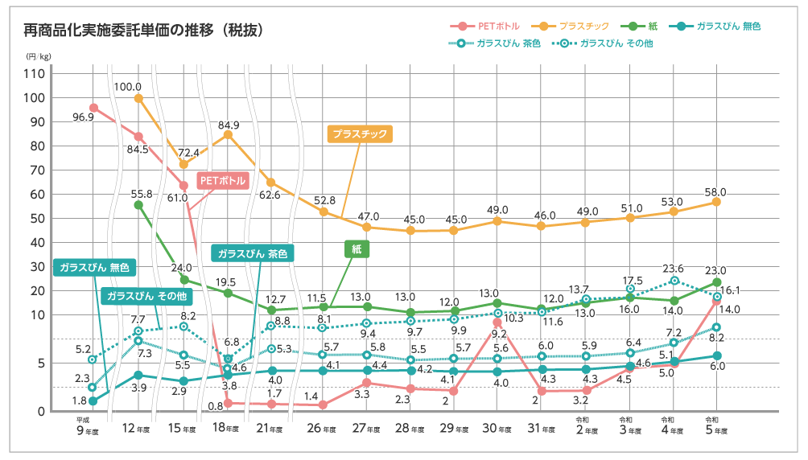
実施委託単価の推移
62.0
25.0
21.4
13.5
10.4
6.5
令和
６年度

Slide 31
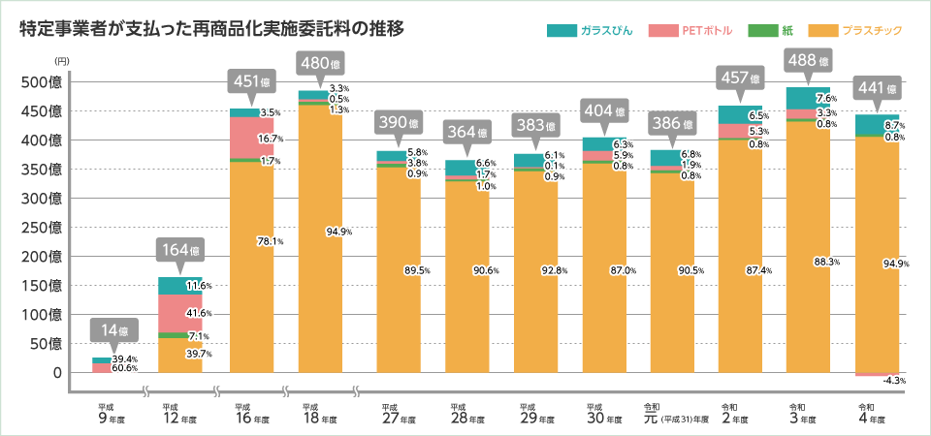
特定事業者が負担した金額（実施委託料）の推移
令和４年度の再商品化実施委託料は441億円で、全体の約94.9％がプラスチックの費用。

Slide 32
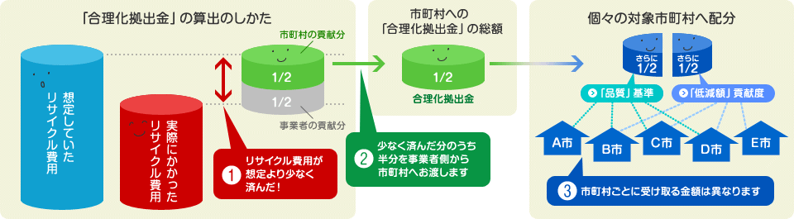
拠出委託料
市町村への資金拠出制度（「合理化拠出金制度」）※平成20年４月から
社会全体としてリサイクルの合理化・効率化に取組むという考えに基づき、リサイクルの効率化が図られた場合は、その成果を市町村と事業者の双方が享受する考え方で、事業者から市町村に資金（合理化拠出金）を拠出する。
＊リサイクルの効率化を算定する仕組み
想定額＝想定単価（リサイクルの効率化の指標）×想定量（毎年の市町村契約量）と
実際にかかった費用の差額＝効率化分を算定。その×１/２が合理化拠出金。
想定単価は３年ごとに改定（直近３ヶ年の支出実績単価平均）し、３年間固定適用する。

Slide 33
拠出委託料（令和５年度分）
の算定の考え方と手続き
令和５年度の再商品化申込みをいただいている全ての特定事業者に対して、「令和５年度分 拠出委託料」を、年度終了後の令和６年６月に請求致します。
請求額は、令和５年度の「再商品化委託申込量」に、「令和５年度 拠出委託単価（令和５年10月に決定）」を乗じて、当協会が自動的に算出するため、特定事業者の方は新たな申込手続きを行う必要はありません。
既に申込みをいただいている令和５年度の義務量
令和５年10月に決定。
当協会が設定する
当協会が算出し、
令和６年６月に請求する
再商品化委託申込量 | × | 拠出委託単価 （税抜表示） | ＝ | 拠出委託料

Slide 34
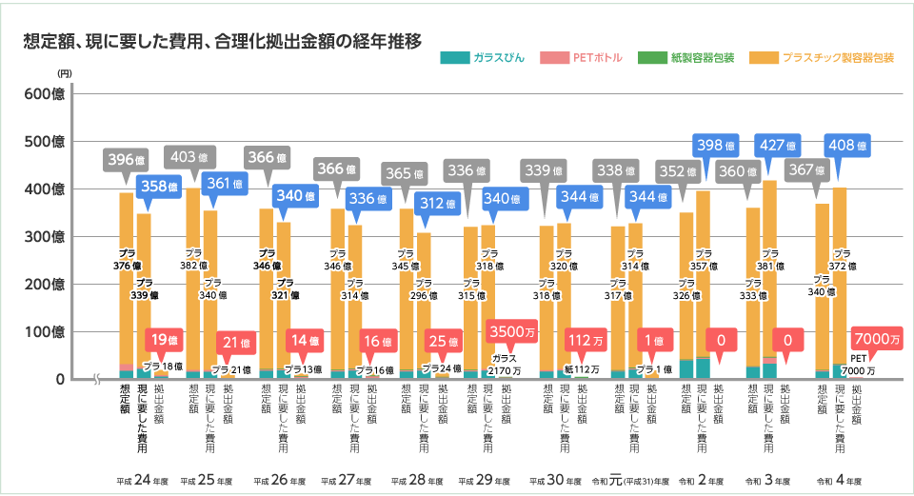
合理化拠出金の推移

Slide 35
４．リサイクルの状況と成果

Slide 36
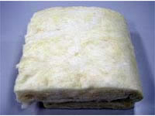
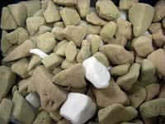
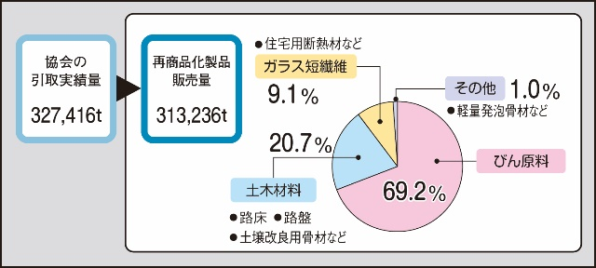
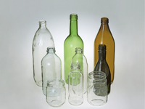
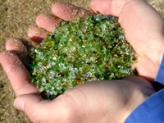
ガラスびんのリサイクルのゆくえ
～令和４年度～

Slide 37
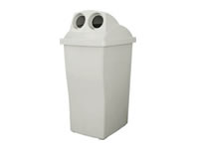
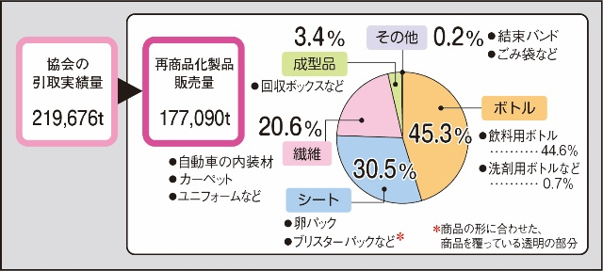
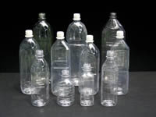

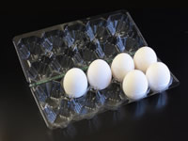
ＰＥＴボトルのリサイクルのゆくえ
～令和４年度～

Slide 38
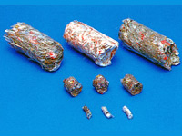
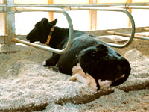
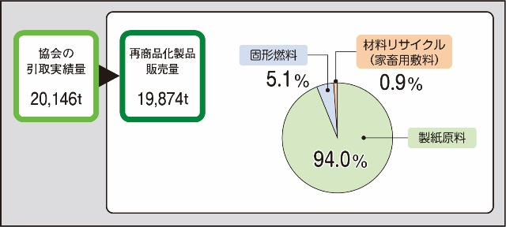

紙製容器包装のリサイクルのゆくえ
～令和４年度～

Slide 39
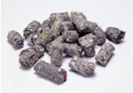
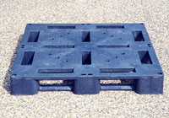
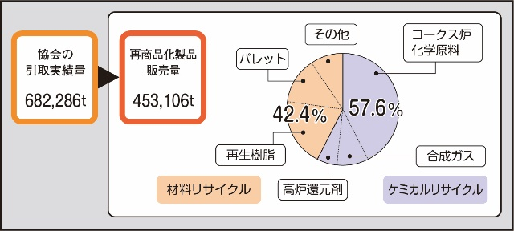
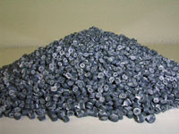
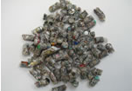
プラスチック製容器包装のリサイクルのゆくえ～令和４年度～

Slide 40
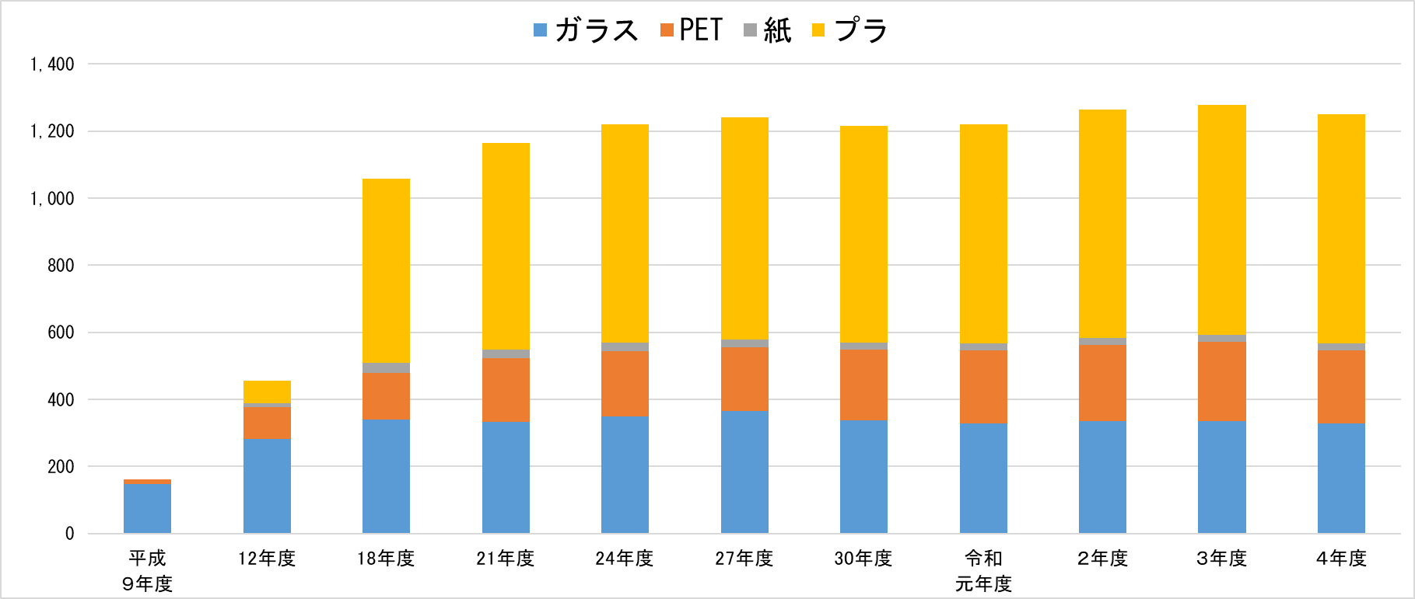
市町村からの引取り量の推移
（千トン）

Slide 41
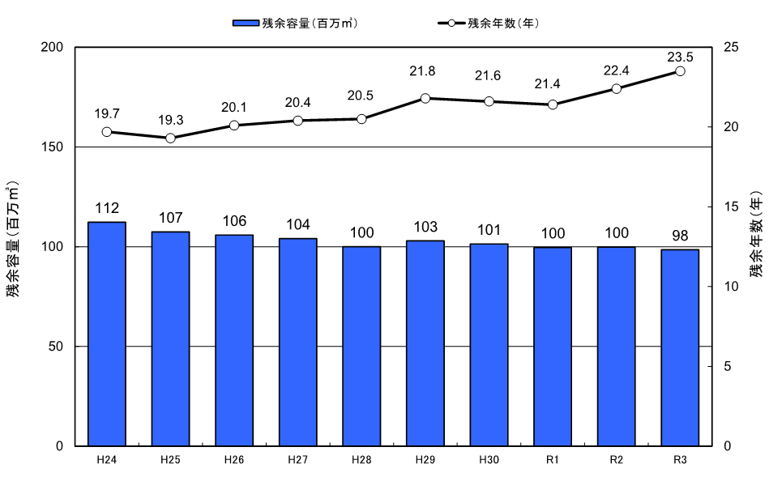
一般廃棄物最終処分場の残余容量・残余年数の推移
残余年数は継続的に伸長している（H7_8.5年⇒H24_19.7年⇒R3_23.5年）。
但し、残余容量は継続的に減少（H11_172百万m3⇒H24_112百万m3⇒R3_98百万m3）
出典：環境省ホームページ「一般廃棄物の排出及び処理状況等（令和３年度）について」

Slide 42
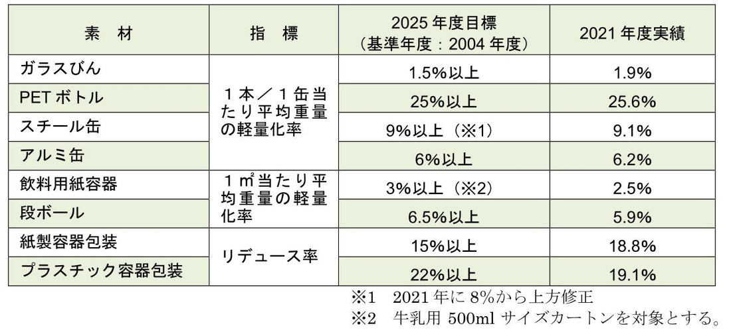
○事業者によるＲｅｄｕｃｅ（軽量化）の取組み（３Ｒ推進団体連絡会調べ）
○消費者によるＲｅｄｕｃｅ（マイバック運動＝レジ袋辞退）の取組み
レジ袋辞退率は
平成14年９月 8.03％⇒令和２年３月 57.21％⇒令和５年３月 80.07％
（日本チェーンストア協会調べ https://www.jcsa.gr.jp/topics/environment/approach.html）

Slide 43
５．その他

Slide 44





識別表示について
「資源有効利用促進法」で商品に容器包装の素材を表示することが義務付けられており、消費者が分別排出しやすいようにする目的があります。
ﾌﾟﾗｽﾁｯｸ製容器包装
紙製容器包装
ＰＥＴボトル
飲料用スチール缶
飲料用アルミ缶
食料品(醤油、乳飲料等）、清涼飲料、酒類のＰＥＴを除く
飲料用紙（アルミ不使用のもの）と段ボール製のものを除く
食料品（醤油、乳飲料）、清涼飲料、酒類
・識別表示義務を遵守しない場合、主務大臣による勧告、公表、改善命令、罰金（50万円以下）の順で罰則が適用される。また、必要に応じて、主務大臣は事業者から業務状況の報告を受けることや立入検査を実施することができる。
・この表示は、容リ法で再商品化の義務履行が免除されている小規模企業にも義務がある。
・「プラ」の材質表示には、識別表示とは異なり、法的義務は無いが、望ましいこととされている。
・令和2年4月1日に資源有効利用促進法の省令一部改正があり、識別表示のルールが変更された。
⇒スチール缶、アルミ缶、ＰＥＴボトルの識別マークのサイズが、プラ・紙と同等のサイズにまで縮小可能となった。
⇒ＰＥＴボトルに関しては、外装単位の販売に限り、外装に表示するときは、個別容器への表示を省略することが
可能となった。
（識別表示の詳細は、http://www.meti.go.jp/policy/recycle/main/admin_info/law/02/faq.html を参照）

Slide 45
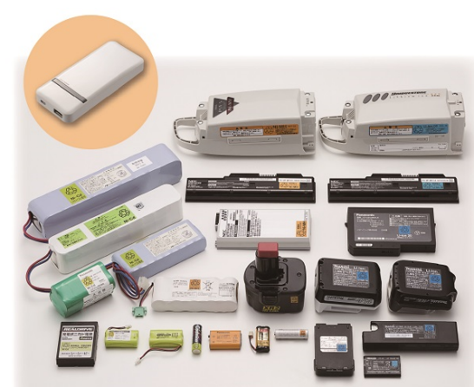
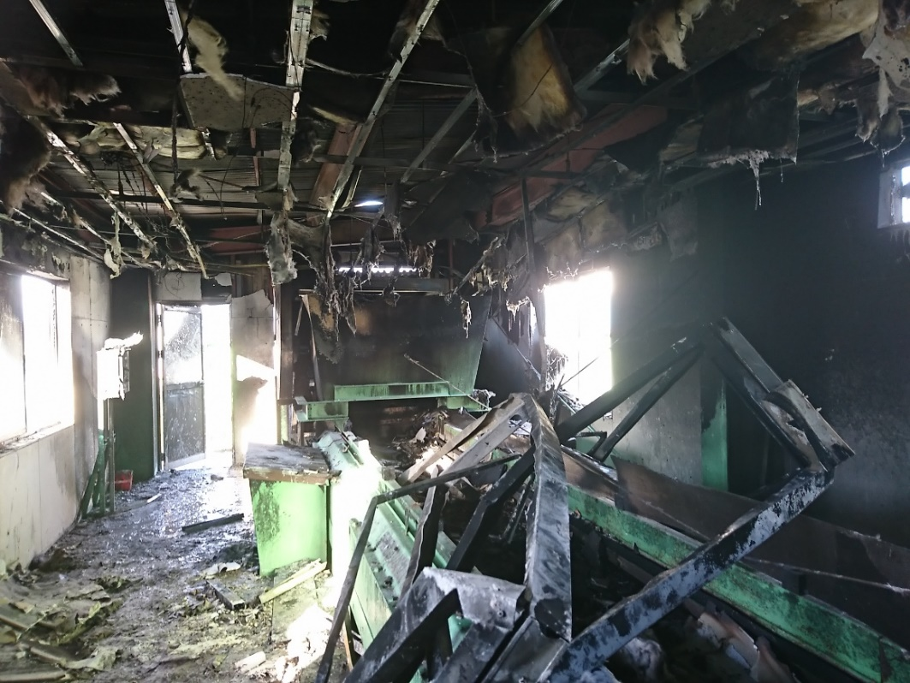
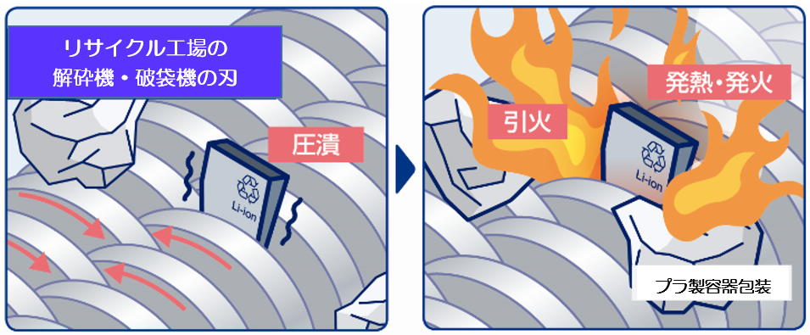
リチウムイオン電池等の発火物が原因になる発煙・発火トラブル
リチウムイオン電池等の混入が原因と思われる発煙・発火トラブルがプラスチックのリサイクル工場で急増しており、再商品化に影響が出ております。さらに重大な事故の懸念もあり、喫緊の課題です。事故は令和元年度301件、２年度285件、３年度283件、４年度も285件発生しており、消費者の分別排出に向けた普及啓発が必要となっております。
容器包装ではない、リチウムイオン電池等の充電式電池が「プラマークの日」に回収されたプラスチック製容器包装に混入。
リチウムイオン電池の発火が原因で建屋・設備が焼けてしまったリサイクル工場の現場写真
リサイクル工場の解砕・破砕機でリチウムイオン電池が押しつぶされ、ショート・発火。燃えやすいプラ製容器包装に引火する。

Slide 46
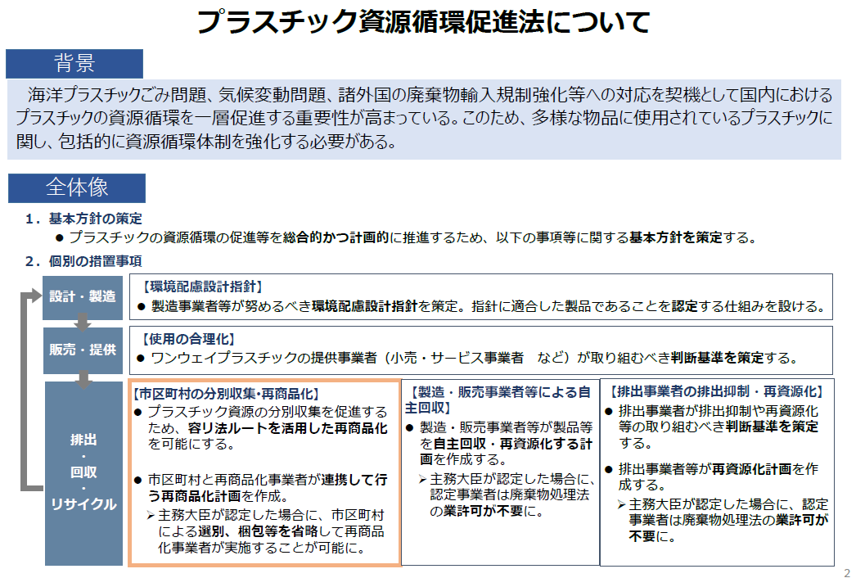

Slide 47
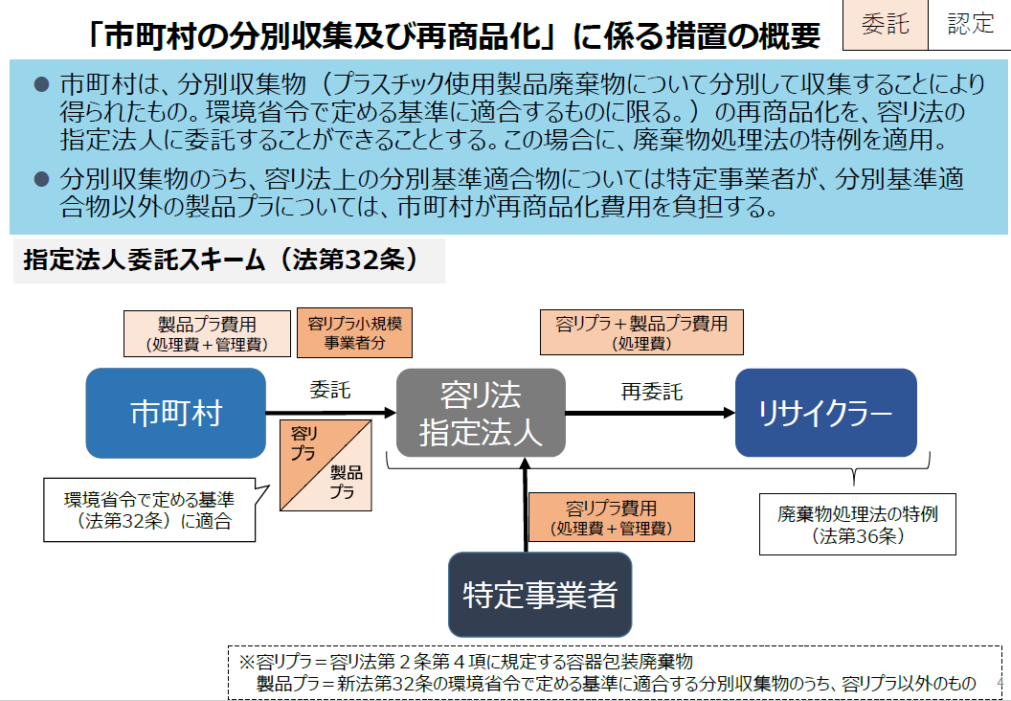

Slide 48
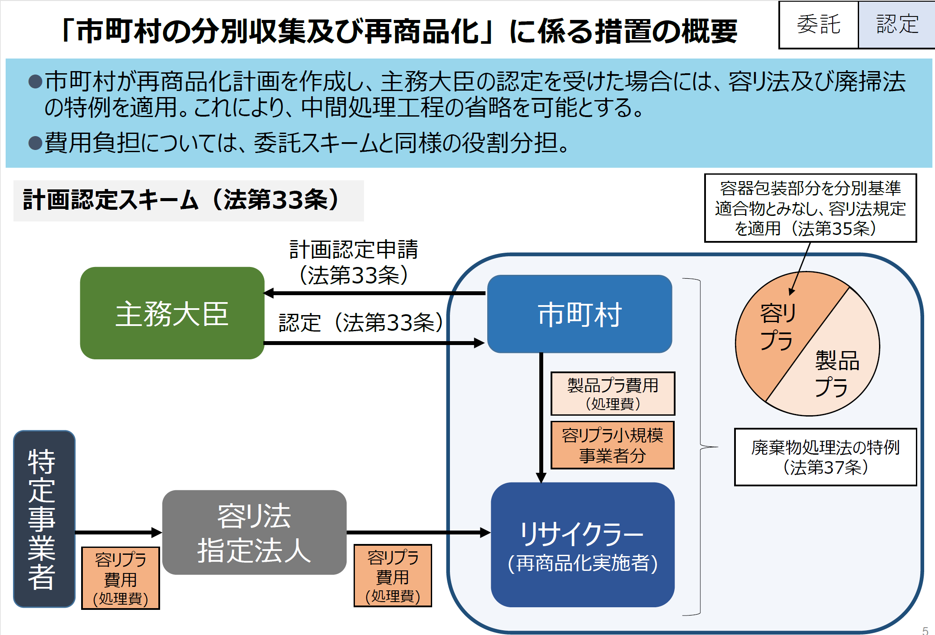

Slide 49
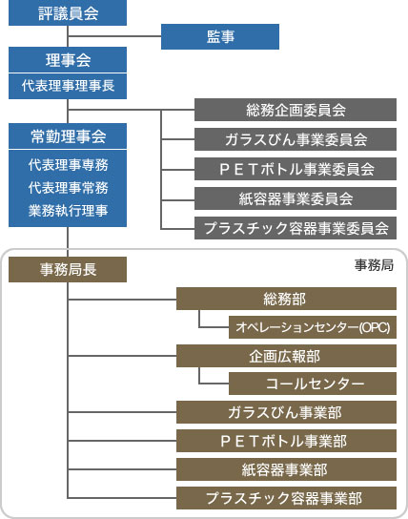
容リ協会の組織 （令和５年３月31日現在）
・Ｈ８年９月 財団法人として設立
・Ｈ８年10月 容リ法の指定法人として指定
・Ｈ22年４月 公益財団法人として認定
役職員数：35名
★協会に常勤する役職員は、すべて民間の企業・団体出身者

Slide 50
＜お問合せ先＞
●手続きについては：
オペレーションセンター ℡ 03‐5610‐6261
●法律の内容などは：
コールセンター ℡ 03‐5251‐4870
4871
4872
ご清聴ありがとうございました。

